Slide 1

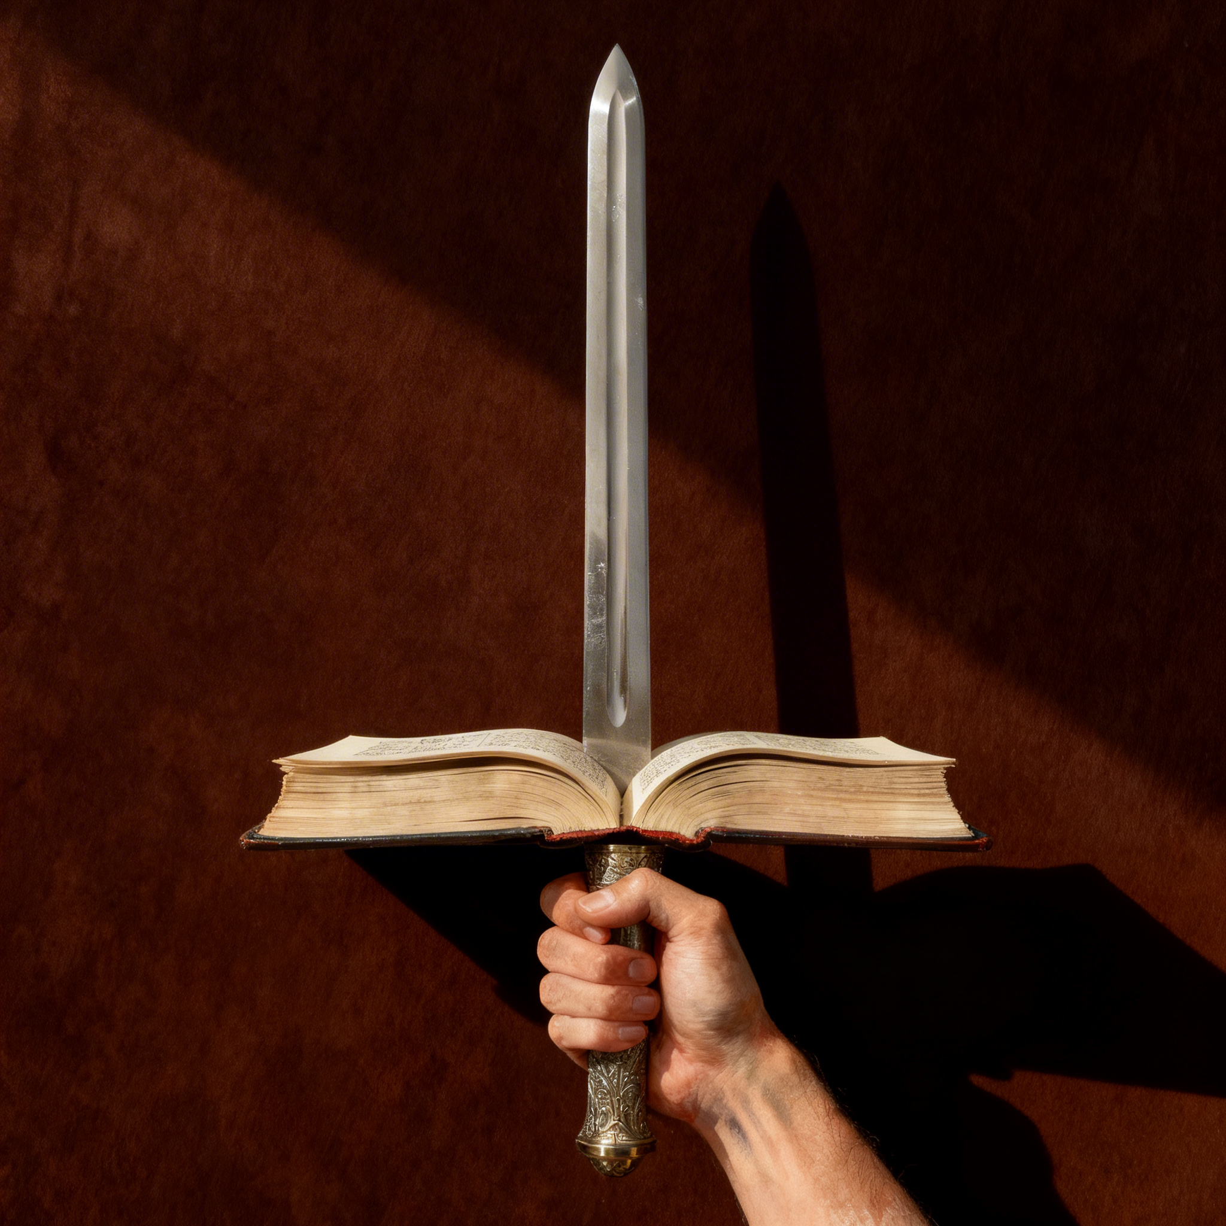
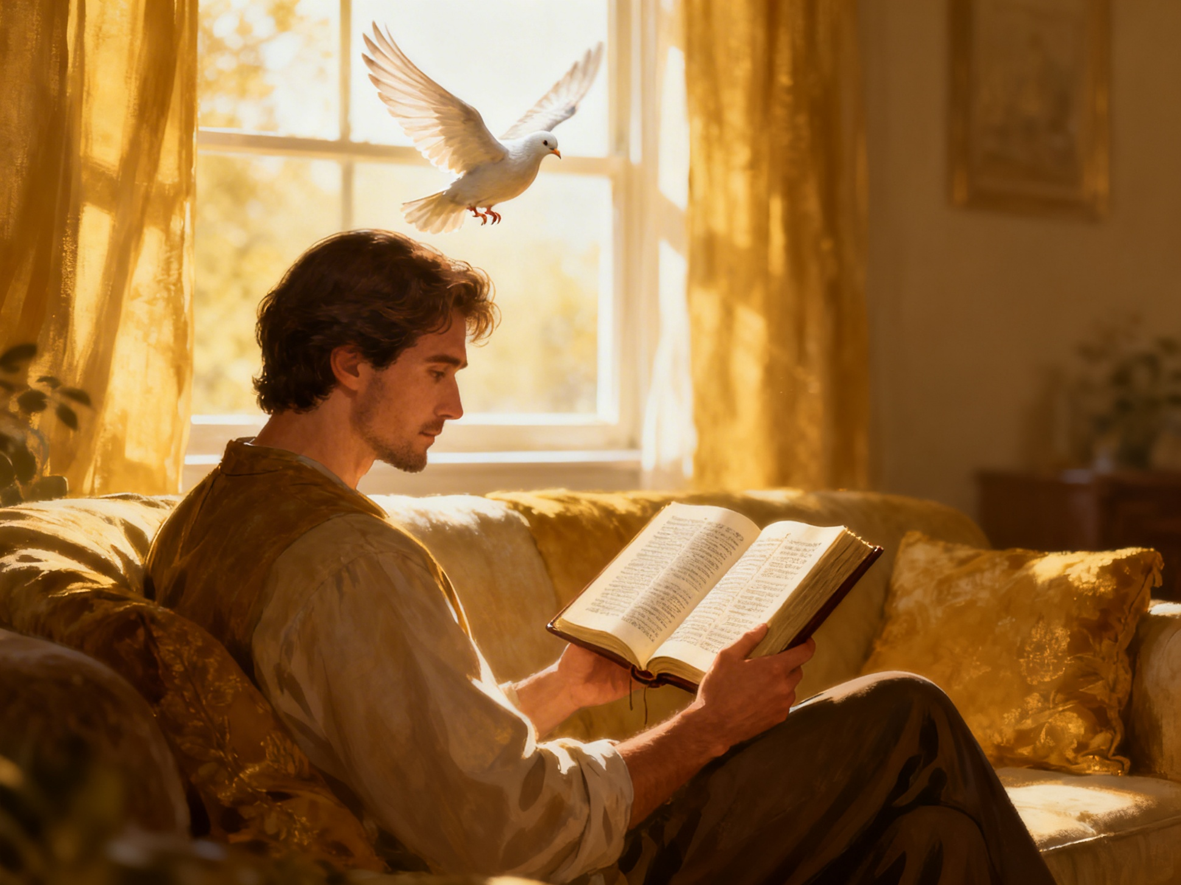
DIE ROLLE DER BIBEL
Lektion 4, Sabbat, 25. April 2026

Slide 2

„Denn das WORT GOTTES ist lebendig und kräftig und schärfer als jedes zweischneidige Schwert und dringt durch, bis es scheidet Psyche und Geist, auch Mark und Bein, und ist ein Richter der Gedanken und Sinne des Herzens“ (Hebräer 4,12)
Notes:
Buscar en biblia-espada

Slide 3


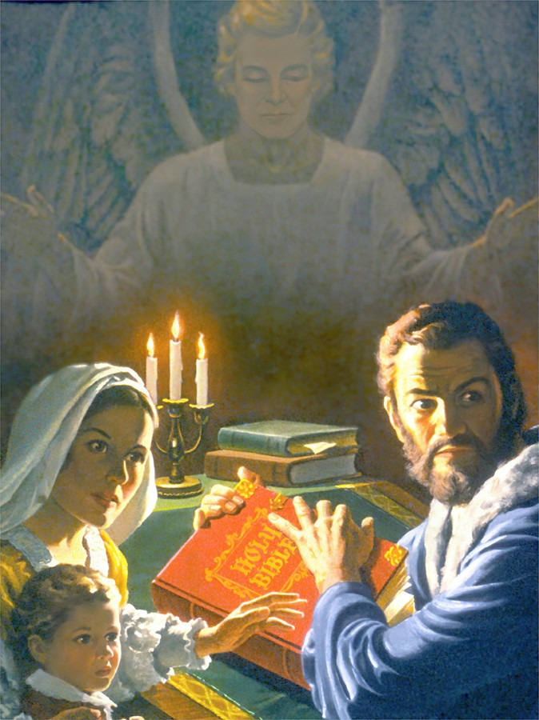
Die BIBEL ist das meistverkaufte Buch der Welt und verkauft sich fünfmal besser als das zweitplatzierte Buch. Aber das war nicht immer so.
Es gab eine Zeit, in der der Besitz einer BIBEL, das Lesen oder sogar das Reden darüber ein Grund für das Gefängnis, die Folter und sogar den Tod sein konnte.
Hätte nicht GOTT persönlich Seine Hand schützend über die BIBEL gehalten, wäre sie schon längst in Vergessenheit geraten. Warum? Was macht dieses Buch so besonders, dass es sowohl so geliebt als auch so gehasst wird?
Der Feind der BIBEL
Richtige und falsche Wege, die BIBEL zu lesen
Was stellt die BIBEL dar?
Positive Auswirkungen des BIBELLESENS
Freunde der BIBEL

Slide 4


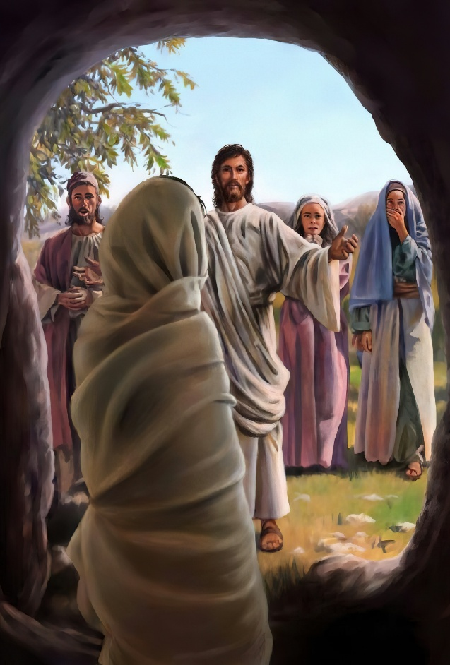
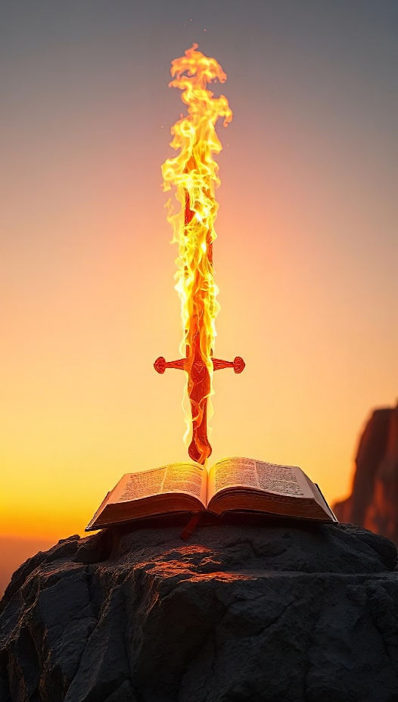
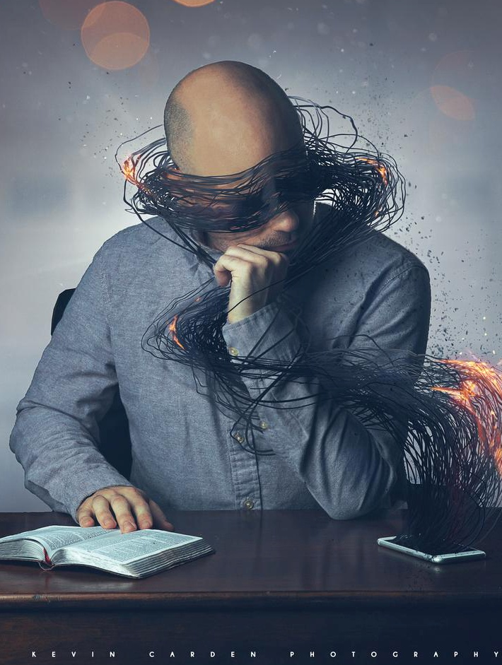
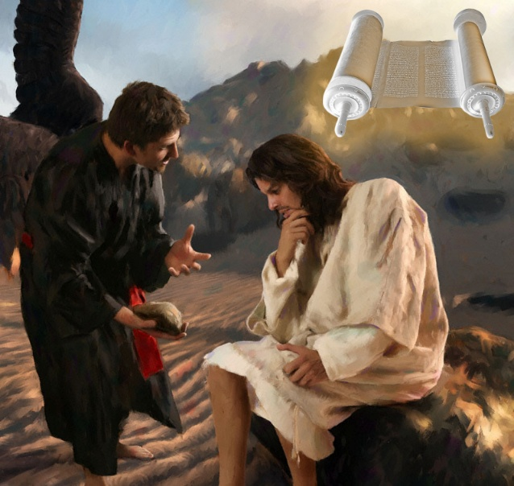
DER FEIND DER BIBEL
„…nehmt das Schwert des GEISTES, das WORT GOTTES, in die Hand!“ (Epheser 6,17 NeÜ)
Denke einmal darüber nach, wozu das gesprochene WORT GOTTES fähig ist: LEBEN zu erschaffen und zu geben (Psalm 33,6) oder die Toten AUFZUERWECKEN (Joh 5,28-29).
Was kann die BIBEL, das geschriebene WORT GOTTES, tun? Es hat die Kraft, uns zu verteidigen (Eph. 6,17b) und uns
zu verwandeln (Hebr. 4,12). JESUS benutzte die BIBEL, um sich gegen Versuchungen zu verteidigen (Matt. 4,4 7,10).
Satan weiß, dass er gegen die Macht der BIBEL machtlos ist. Deshalb hat er versucht, sie physisch zu zerstören. Er scheiterte, da Bibelgesellschaften begannen, Tausende von Exemplaren zu verteilen. Dann versuchte er, sie mit höherer Kritik zu diskreditieren. Nun versucht er, uns daran zu hindern, es zu lesen, indem er unsere Zeit mit anderen Dingen besetzt.
Werde ich ihm das durchgehen lassen? Kann ich mir in meinem Terminkalender etwas Zeit einplanen, um die BIBEL zu lesen? Das Lesen der BIBEL verwandelt uns und macht uns stark gegen unseren schlimmsten Feind: den Teufel.

Slide 5

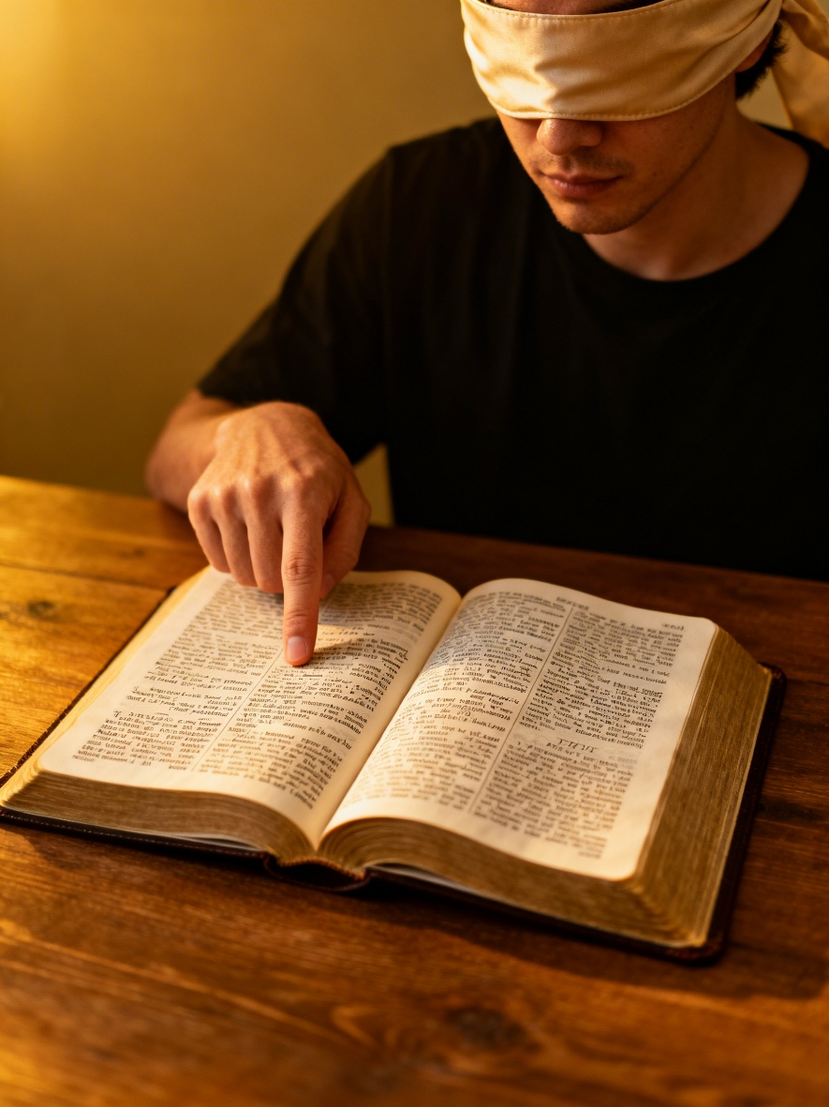
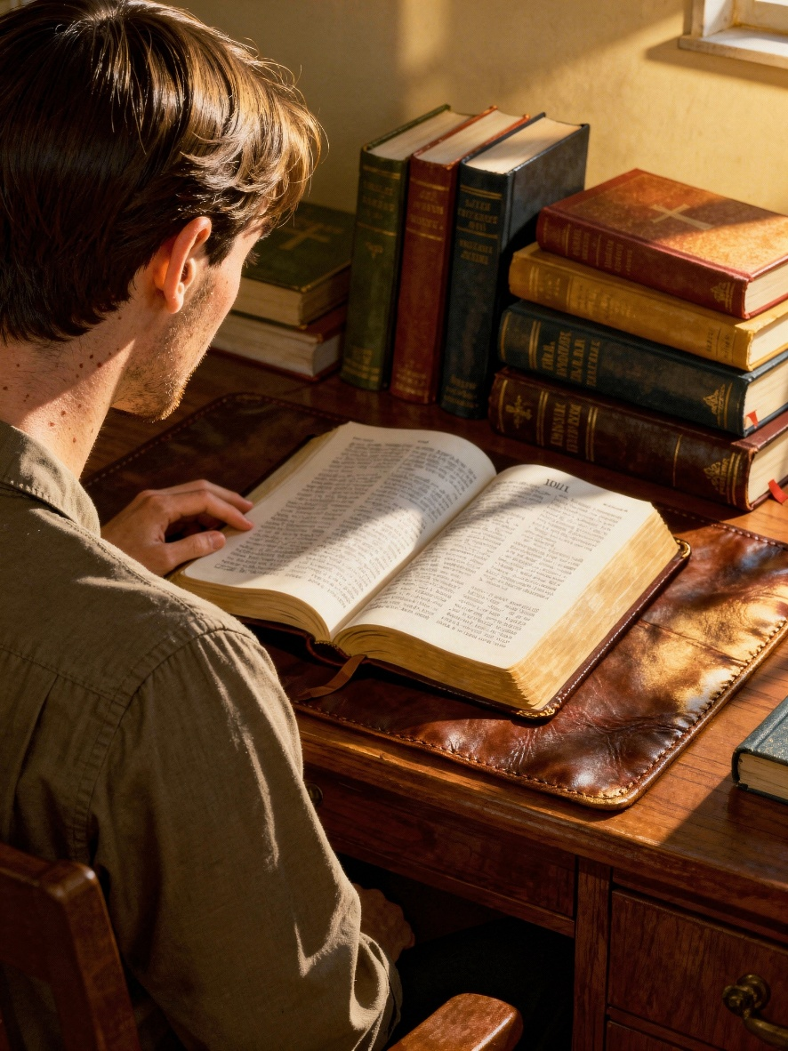


RICHTIGE UND FALSCHE WEGE DIE BIBEL ZU LESEN
„Bemühe dich darum, dich vor GOTT zu bewähren als ein Arbeiter, der sich nicht zu schämen braucht, der das Wort der Wahrheit geradeheraus verkündet!“ (2. Timoth. 2,15 EU)
Falsche Wege
Finde etwas, was deine Meinung unterstützt
Zufällige Texte ohne Zusammenhang verbinden
Richtige Wege
Versuche, GOTTES Willen zu erkennen
Studiere nach System
Suche bevorzuge Texte, die dir entsprechen – vernachlässige solche, die dir widersprechen
Lehne keinen Text ab, sondern untersuche sie alle
Unser Bibelstudium sollte rational sein, aber unsere Vernunft muss sich der Kraft des HEILIGEN GEISTES unterwerfen, um die BIBLISCHE BOTSCHAFT richtig zu erkennen.
Warum? Weil unsere Vernunft begrenzt und nicht immer zuverlässig ist. Deshalb müssen wir beim Studium der BIBEL
die WEISHEIT ihres AUTORS suchen.

Slide 6
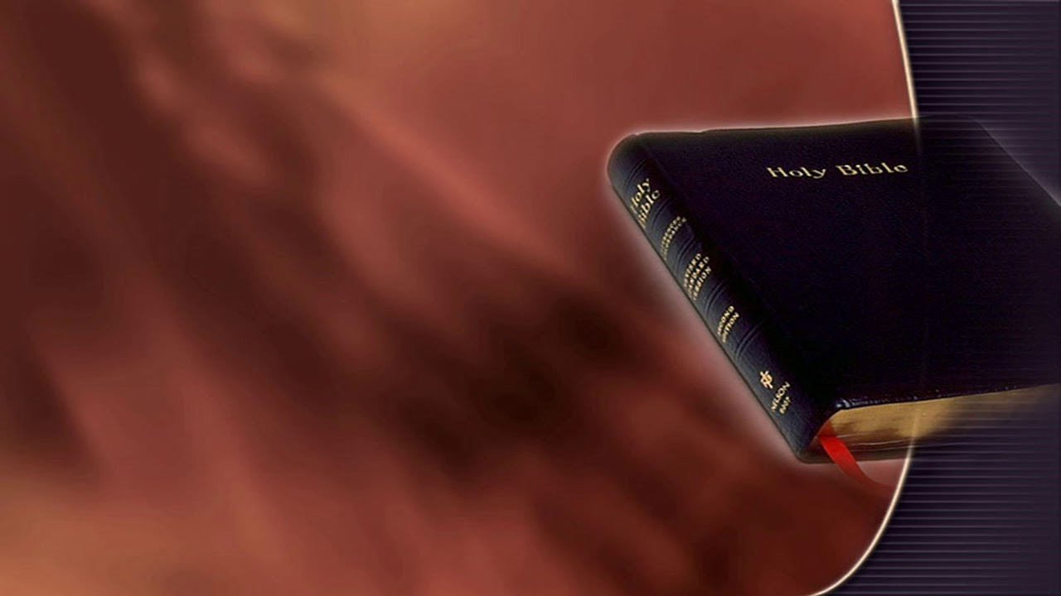
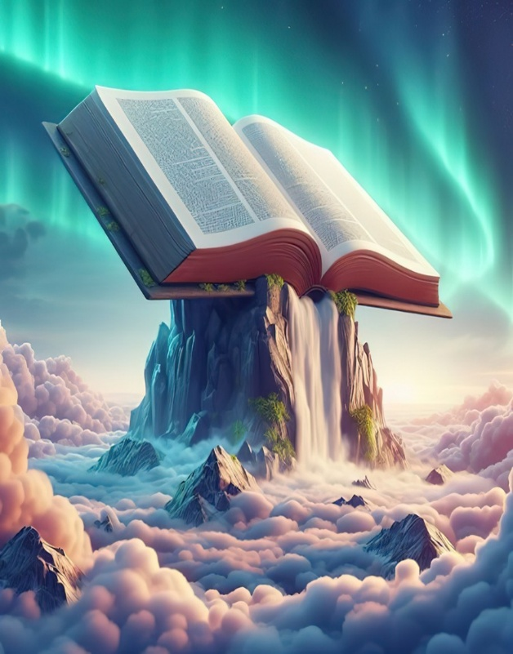
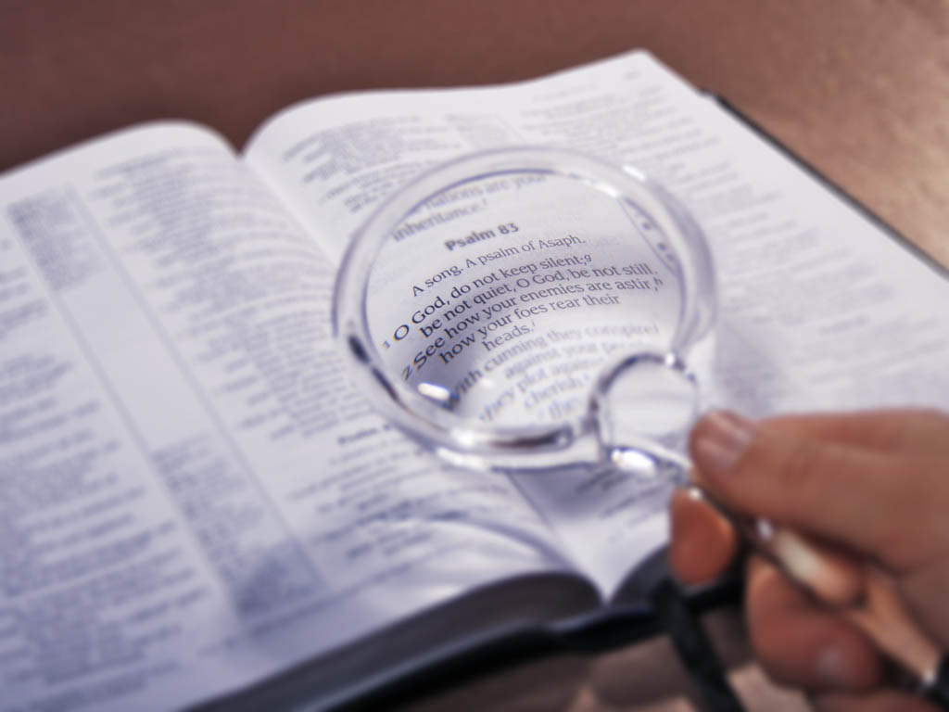
WAS STELLT DIE BIBEL DAR?
In unserer Gesellschaft und sogar in christlichen Kreisen herrscht die Meinung, dass Wahrheit relativ sei und dass es keine beständige und unveränderliche Wahrheit gäbe.
„Dein Wort ist nichts als Wahrheit, alle Ordnungen deiner Gerechtigkeit währen ewiglich“
(Psalm 119,160)
Die Bibel – als Wort Gottes – beansprucht jedoch, die absolute Wahrheit zu besitzen (Psalm 119,160; Johannes 17,17; Jakobus 1,18). Sie beansprucht, rein zu sein und ein Schutzschild gegen menschliche Spitzfindigkeiten zu sein (Sprüche 30,5). Wenn wir ihr unsere eigenen „Wahrheiten“ hinzufügen, könnten wir vor Gott als Lügner gelten (Sprüche 30,6).
Darum muss jede Behauptung, jede „Wahrheit“ anhand der Bibel überprüft werden. Wenn es einen Widerspruch zwischen dem gibt, was wir für wahr halten, und dem, was die Bibel sagt, gibt es zwei Möglichkeiten: Entweder wir IRREN uns oder WIR LEGEN DIE BIBEL FALSCH AUS.

Slide 7


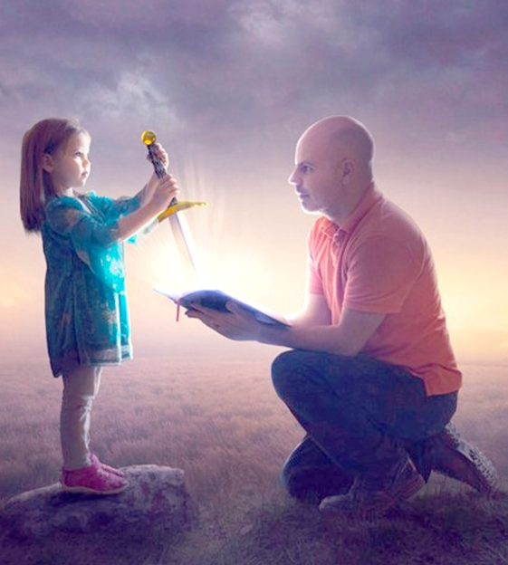
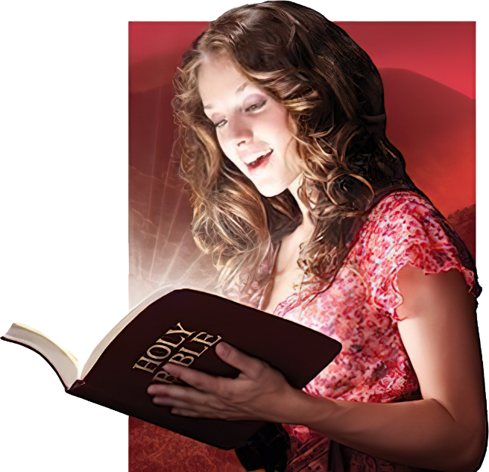
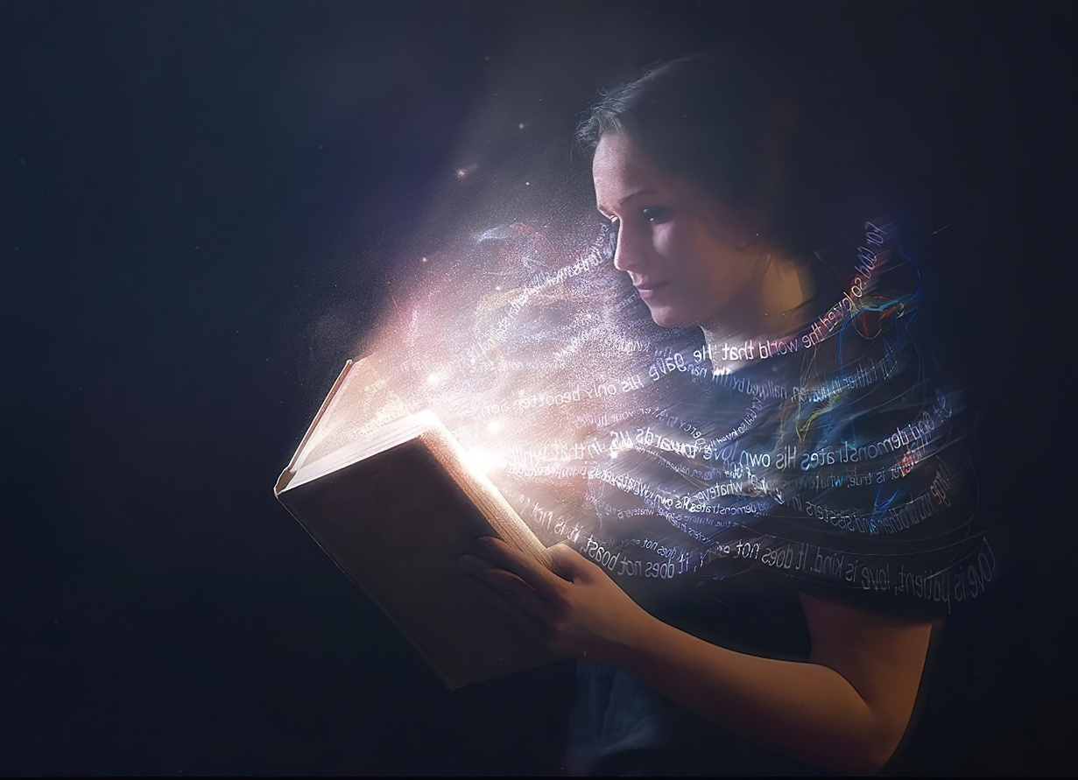
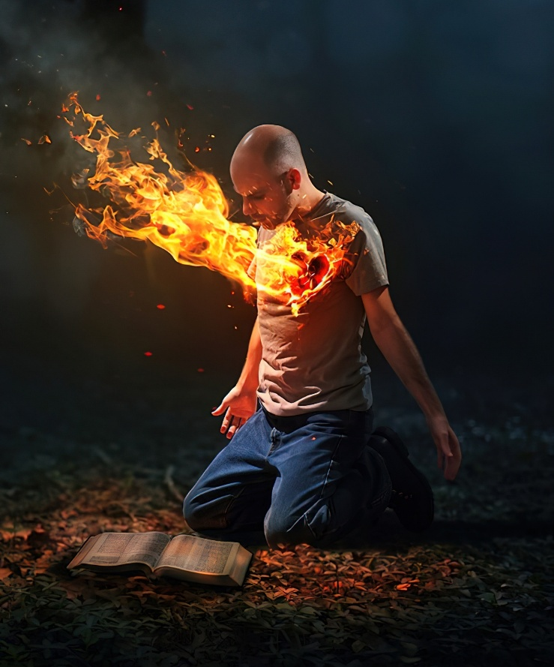
POSITIVE AUSWIRKUNGEN DES BIBELLESENS
„Ich behalte Dein WORT in meinem Herzen, damit ich nicht gegen DICH sündige“ (Psalm 119,11)
Etwas, das selbst die leidenschaftlichsten Feinde der BIBEL nicht leugnen können, ist ihre Macht, Menschen zu verwandeln. Paulus vergleicht es mit einem SCHWERT, das GROSSE MACHT besitzt.
Es lässt uns erkennen, wie wir wirklich sind (Hebräer 4,12)
Es bewahrt uns vor der Sünde (Psalm 119,11)
Es ist Nahrung für mein Innerstes (Jeremia 15,16)
Es lässt uns geistlich wachsen
(1. Petrus 2,2)
Es gibt uns Leben
(Joh. 6:63)
Kein anderes Buch kann uns so beeinflussen wie die BIBEL. Wenn wir bereit sind, ihre Lehren in unser Leben einzubeziehen, verändern wir uns zum Besseren.
Wenn wir sie mit offenem Herzen lesen und GOTT, den HEILIGEN GEIST um die Erleuchtung bitten, wird unser Leben verwandelt.

Slide 8

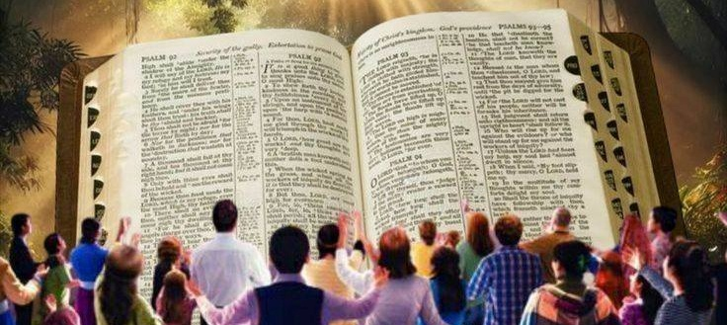
„Darum danken wir auch GOTT ohne Unterlass dafür, dass ihr das WORT der GÖTTLICHEN PREDIGT, das ihr von uns empfangen habt, nicht als Menschenwort aufgenommen habt, sondern als das, was es in Wahrheit ist, als WORT GOTTES, Der in euch wirkt, die ihr glaubt“ (1. Thess. 2,13)
FREUNDE DER BIBEL
Wenn wir die BIBEL auf diese Weise empfangen...
…zeigt sie uns den ZUSTAND unserer BEZIEHUNG zu GOTT
…erklärt sie uns, wie wir diese BEZIEHUNG stärken können
…erleben wir eine allmähliche VERÄNDERUNG
…kommen wir in die NÄHE JESU
…macht sie uns einsichtig (weise) für unsere heilende ERLÖSUNG
…wachsen wir in der ERKENNTNIS der WAHRHEIT
…wächst unser GLAUBE und wird stark
…haben wir HOFFNUNG
…erwarten wir ein besseres, EWIGES, wunderbares LEBEN
Die Freunde der BIBEL nähern sich ihr bewusst
als dem lebendigen WORT GOTTES (1. Thess. 2,13). Aber wie kann ich zu dieser Überzeugung gelangen?
Paulus sagt uns, dass wir dafür geistliche Unterscheidungskraft brauchen, also die Fähigkeit, geistliche Dinge zu verstehen (1. Korinther 2,14). Daher ist das ERKENNEN der GÖTTLICHEN BOTSCHAFT in der BIBEL das Wirken des Heiligen Geistes in uns.

Slide 9

„Die BIBEL offenbart die Wahrheit mit einer Schlichtheit und einer perfekten Anpassung an die Bedürfnisse und Sehnsüchte des menschlichen Herzens, die selbst die gebildetsten Geister in Erstaunen versetzt und begeistert hat, während sie es den Bescheidensten und Ungebildeten ermöglicht, den Weg zur ERLÖSUNG zu erkennen. Und doch betreffen diese
einfach dargelegten Wahrheiten Themen, die so erhaben, so weitreichend und so unendlich jenseits der menschlichen Verständnisfähigkeit liegen, dass wir sie nur annehmen können, weil GOTT sie verkündet hat. […] Je mehr er [der Mensch] die BIBEL erforscht, desto fester wird seine Überzeugung, dass sie das WORT des lebendigen GOTTES ist und die menschliche Vernunft beugt sich vor der MAJESTÄT der göttlichen Offenbarung“
E. G. White, Steps to Christ (Schritte zu Jesus), S. 107 (engl. Ausg.)

